Slide 1
软件认证

Slide 2
设计原则
设计原则
软件认证系统基于现有的成熟的加密算法实现。
采用的加密算法认为是安全的。
用暴力法破解加密算法的成本不可接受。
随着计算能力的增长，暴力破解的成本可能减低到可接受的程度，但这不在考量范围内。
即在没有足够的明文密文对的情况下，认为无法推测密码（密钥or私钥）
在确保不公开密钥，私钥的情况下，即使公开数据结构和算法不会影响认证系统的安全性。
在不必要的情况下，仍不建议公开数据结构和算法。
该认证系统是一个通用的软件认证系统，可适用于不同的软件。可以对软件中的部分模块进行保护。

Slide 3
整体架构
Master：管理公司所有或者一组应用程序的授权。
Master name: 用于识别master字符串，例：com.kanenka.master
Master uuid: master name的uuid5（要求确保uuid不重复）
Master id（32bit or 64bit）: master uuid的hash（要求确保id不重复）
Master key（RSA密钥对）: 私钥用于License的签名。
Application：表示一个应用程序或者一个功能模块
Application name: 用于识别application的字符串，可以包含版本号等，例：com.kanenka.renewdisk.v01
Application uuid：application name的uuid5（确保uuid不重复）
Application id（32bit or 64bit）:application uuid的hash（确保id不重复）
Application Key（RSA密钥对）：私钥用于软件二进制文件的签名。
Delivery Password（AES密钥）：用于Delivery Key的加密
Delivery：代表软件的发行。master向软件的购买者发行delivery。用户通过delivery向master注册并获取软件的使用许可(license)。每个用户的delivery都是唯一的。Delivery包含以下信息：
Application id：许可软件的id
Serial number：软件许可的序列号（1开始的整数，最大32位）
随机数：用于隐藏明文
CRC：校验码
Delivery Key：Delivery经过AES加密后发行给客户代码
License set：包含一组License
License：软件的使用许可。
Application id
绑定的系统信息
授权日期，许可期限
Master
(公司，应用程序组)
Application
(应用程序, 模块)
Application
(应用程序, 模块)
Delivery
(用户)
Delivery
(用户)
Delivery
(用户)
Delivery
(用户)
License set
License set
License set
License set
License[0]
License[1]
License[2]

Slide 4
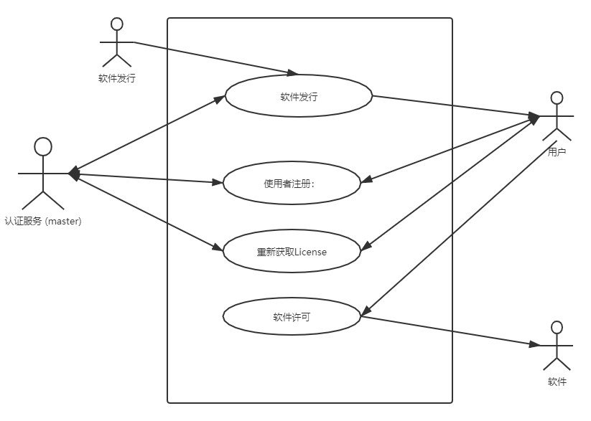
使用场景及流程
角色：
Master: 软件认证服务的提供者和管理者
软件发行者：将软件的许可出售给最终用户
用户：软件的使用者
软件：受保护的，需要被授权的软件
软件发行：
软件发行者向master注册一组软件序列号
Master根据序列号向发行者提供Delivery key
发行者把delivery key和序列号发给用户
用户注册：
用户把delivery key发送给master。
Master验证delivery key的有效性后，记录注册信息，并且向用户发放软件许可。
每个delivery key只能注册一次。
软件许可：
用于将软件许可注入使用的软件。
软件验证许可的有效性，是软件可用。
重新获取许可：
如果用户遗失软件许可，可以根据delivery key和序列号要求master重新发行软件许可。

Slide 5
数据结构

Slide 6
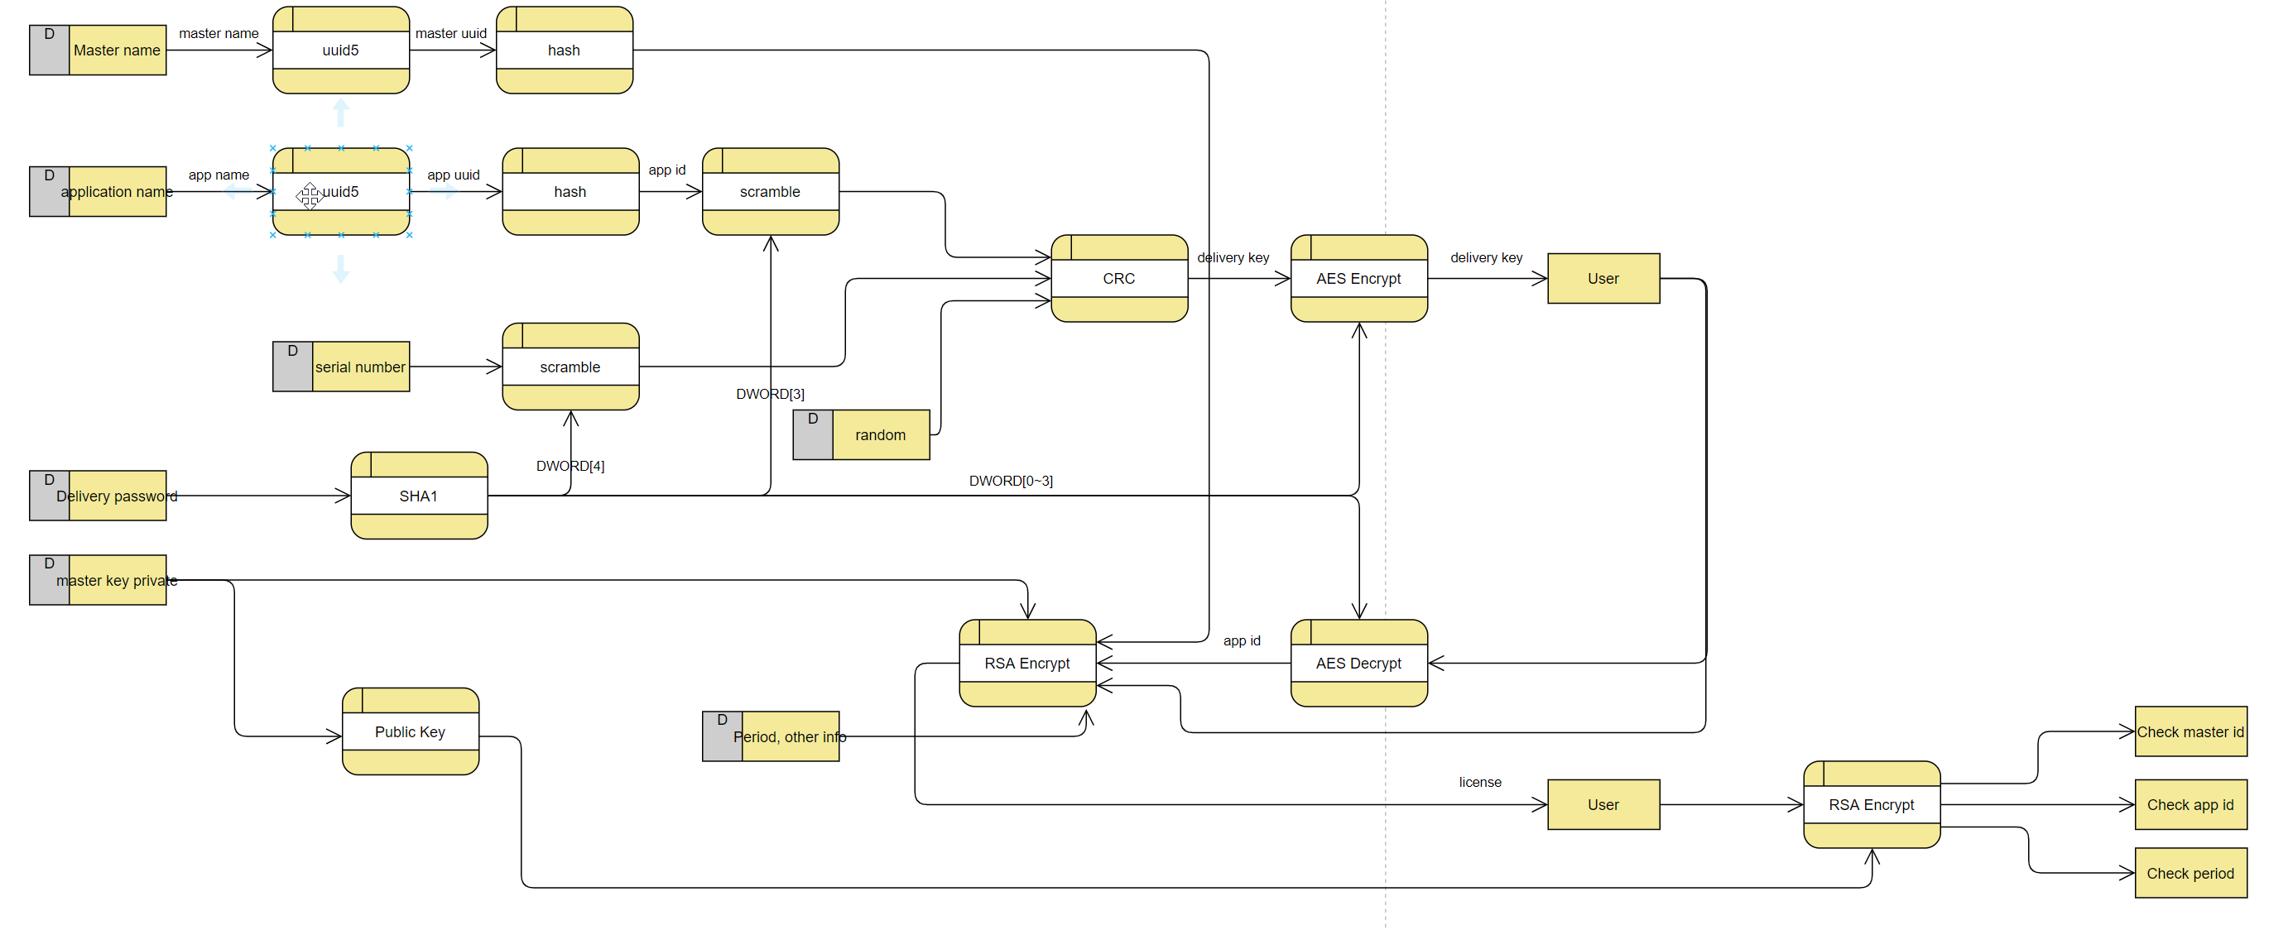
数据流
用户
应用程序
服务器端

Slide 7
许可证发行功能
功能
1，根据软件序列号(Delivery Key，随软件发售)，给新用户发行许可证。给新用户发行许可证是需要绑定用户邮箱和PC名称（TBD）。
2，已经授权用户，根据邮箱和PC名称，可以重新发行许可证，次数不限。
3，已经授权用户，根据邮箱可以变更PC名称，次数限制3次（TBD）。
4，用户根据Delivery Key和验证码(随序列码发售)，用户可以更改绑定邮箱以及PC名称，次数限制3次（TBD）。

Slide 8
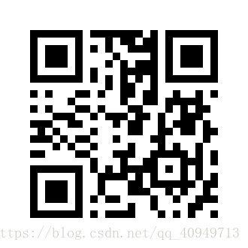
新用户获取许可证
软件序列号卡片
软件授权
用户获取许可的流程
购买硬件或者软件时，附送软件序列号（Delivery Key）
用户根据附送的URL打开网页，选择新授权 (Fig. 2)
验证邮箱地址。(Fig. 3)
用户输入邮箱地址。
服务器发送验证链接。
用户点击验证链接，打开授权。
输入以下信息，获取软件许可。(Fig. 4)
序列号(Delivery Key)
用户PC名称（TBD）
服务器端检查序列号未被注册，绑定用户邮箱和PC名称。
服务器生成许可证字符串，发送到用户的邮箱。
新用户获取授权
许可证再发行
改变绑定PC
Delivery key: xxxx-xxxx-xx
验证码: xxxx
URL: http://xxx.com/xx
Fig. 2 软件授权网页(1)
Fig. 1 软件序列号卡片
软件授权
序列号：
xxxx-xxxx-xxxx-xx
软件授权
PC名称：
MY_LAPTOP
邮箱:
renewdisk@gmail.com
如何查看PC名称
验证
授权
Fig. 3 软件授权网页(2)
Fig. 4 软件授权网页(3)

Slide 9
许可证再发行
许可证再发行流程
用户根据附送的URL打开网页，选择许可证再发行
用户输入邮箱
服务器根据邮箱查找已发行的许可证
显示已注册的PC名称，
询问是否改变
用户确认。
服务器生成许可证字符串，发送到用户的邮箱。

Slide 10
许可证重新绑定PC
许可证再发行流程
用户根据附送的URL打开网页，选择许可证再发行
用户输入邮箱
服务器根据邮箱查找已发行的许可证
显示已注册的PC名称，询问是否改变
用户选择改变PC名称，
提示剩余修改次数。
输入新的PC名称，确认
服务器生成许可证字符串，发送到用户的邮箱。

